Slide 1


阿房宫赋
杜牧

Slide 2
激趣导入
火烧阿房宫
儿子：“爸爸，老师今天讲了火烧阿房宫。”
父亲：“谁烧的？”
儿子：“项羽。”
父亲：“抓起来了吗？”

Slide 3
督学到校巡视，与学生交谈间随口问道：“你知道阿房宫是谁烧的吗？”
学生一脸惶恐，连声说：“不是我烧的，不是我烧的！”
督学啼笑皆非，向校长指责：“贵校的学生国文程度低落，居然说阿房宫不是他烧的。”
校长平静地说：“本校学生一向诚实，既然他说不是他烧的，就一定不是他烧的。”
盛努之下，督学写了封呈文给教育局局长，禀明原委。不久，收到局长复函说：“烧掉就算了，再拔经费重建阿房宫。”

Slide 4
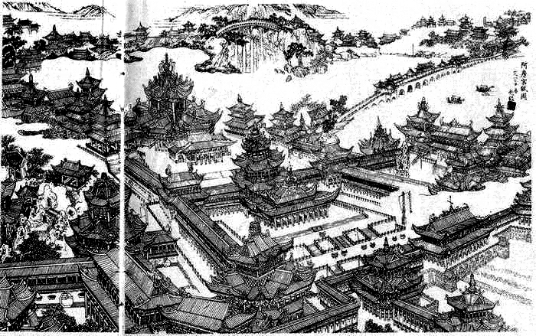

Slide 5
背景简介
根据历史记载，阿房宫东西宽三里，南北长五里，可容纳十五万人居住。里面道路纵横交错，宫殿屋宇林立。其前殿东西长五百步，南北宽五十丈，高达十数丈，可以容纳万人。而这，只是阿房宫的主体建筑。以此为中心与咸阳相连接，周围三百里内星罗棋布修建了二百七十余座离宫别馆祠堂庙宇。各个建筑之间有宽阔平整的道路或阁道相连接，直通到终南山下。

Slide 6
修阿房宫用的全是珍贵木料和质地优良的石料，参加修建的工役有七十万人之多。这些材料从千里之外的蜀地（四川）和荆地（湖北）远道运来。那时交通落后，全靠人拉马驮，其艰巨非同一般。当时有运石工人编的歌唱道:“千男呼哟万男喊， 巨石大如山。 渭水河啊甘泉口， 石落水断流。”

Slide 7
命名由来
某一日，秦始皇忽然觉得咸阳的人多，先王的宫殿太小，于是就要再造一个宫殿。大臣问造在哪里，秦始皇操陕西方言说：“阿房”。阿房并不是一个实际地名，它的意思是“近旁”、“旁边”。听了秦始皇的话，大臣们就命工匠在咸阳宫旁边的上林苑建了一个“复压三百余里隔离天日”的庞大宫殿，取名“阿房宫”。

Slide 8
阿房宫早在秦始皇曾祖父惠文王时就开始修建了，原名阿城。阿的意思是高大的丘陵，言其宫殿很高。惠文王死，工程就停下了。直至几十年后的秦始皇，才又接着修。因为在高大的丘陵上修房，故名阿房宫。传说中秦王赢政爱上过一个美丽的民间女子，芳名阿房，但这段美丽的爱情终究没有换来美丽的结局，为了纪念这位他深爱过的女子，秦始皇不惜耗费巨大的人力物力修建了极度奢华的阿房宫。

Slide 9
秦始皇在讨伐六国的过程中，掠来大量美女和珍宝古玩，咸阳城里的宫殿已显得拥挤，他便下令在咸阳附近修阿房宫。 把尽有的珍宝和宫女搬到阿旁宫。
数十年后，楚霸王项羽入关推翻秦朝暴政，听说爱妾虞姬被擒，一时恼怒移恨于物，竟一把火烧掉阿房宫，大火烧了整整三个月，方圆百里尽成灰烬。如同美女般风华绝代的阿房宫就这样结束了它来去匆匆而又凝聚着无数血泪和情愁的生命。

Slide 10
美丽的故事并不都是喜剧，阿房宫就以它悲情的色彩沉淀了它的美丽。千年已逝的今天，我们依然能从它的遗址中感觉到它摄人心魄的壮观。“覆压三百余里，隔离天日。骊山北构而西折，直走咸阳。二川溶溶，流入宫墙。五步一楼，十步一阁；廊腰缦回，檐牙高啄；各抱地势，钩心斗角”，这时是唐代著名诗人杜牧在《阿房宫赋》对阿房宫会心的描写，其实杜牧见到的也只是阿房宫遗址的残垣断壁，可见阿房宫的气势何等宏伟！

Slide 11
作者简介
杜牧（803-852年）字牧之，京兆万年（今陕西西安）人，宰相杜佑之孙。杜牧诗文兼擅，是晚唐著名作家。他的散文以议论见长，气势纵横，敢于论列军国大事，指陈时弊，具有较强的现实性，继承了韩、柳派古文家的优良传统。他的诗意境清新，风格豪健俊爽，在晚唐轻浮艳丽的文坛上独树一帜。后人因称他为"小杜"，以继杜甫；又因和李商隐齐名，被称为"小李杜"。

Slide 12
文体知识
赋是介于诗歌、散文之间的一种文体。它是由《诗经》、《楚辞》发展而来。《文心雕龙·诠赋》：“赋者，铺也，铺采摛文，体物写志也。”（铺陈文采，摹写事物，抒发情志。）
唐古文运动之初，用古文笔法作赋，使之由骈骊趋向散文，称“文赋”，以区别于六朝“骈赋”。杜牧的《阿房宫赋》就是这样的作品之一，历来被人们视为“文赋”之作。

Slide 13
正音正字
缦回 màn 不霁何虹jì
妃嫔媵嫱pín yìng qiáng 焚椒兰jiāo
辘辘lù 杳不知yǎo
尽态极妍yán 剽掠piāo
鼎铛chēng 迤逦yǐlǐ
锱铢zīzhū 架梁之椽chuán
在庾之粟粒 yǔ sù 横槛jiàn
呕哑ōu yā 参差cēn cī
囷囷qūn 鬟huán

Slide 14
整体感知
一段段意理解
1、阿房宫的来历（“六王毕……阿房出”）
2、阿房宫的外在形势（“覆压……流入宫墙”）
3、阿房宫的本体构筑（“五步一楼……不知西东”）
4、由物及人的过渡（“歌台暖响……气候不齐”）
由远及近，由外及内介绍了阿房宫之奇观，叙述中时有前后照应之妙笔，有贴切生动之比喻，如“长桥卧波”，“不霁何虹”，有动态描写，像写“二川”，写歌舞，状声摹形，引人入胜。再加上大量排比、对偶句式的运用，使文句音节铿锵，并有音韵之美。

Slide 15
二段段意理解
1、宫人的由来“妃嫔媵嫱……为秦宫人”
2、宫人的生活情境“明星……有不得见者三十六年”
3、秦的聚敛和奢侈“燕赵之收藏……亦不甚惜”
二段写了宫人的来历，写宫人的生活情境，以及宫人的悲惨命运来反映秦王的生活奢侈，荒淫。

Slide 16
三段段意理解
1、过渡（“嗟乎……用之如泥沙”）
2、秦爱纷奢的描写（“使负栋……市人之言语”）
3、骄奢亡国（“使天下之人……焦土！”）
三段用大量的排比，比喻，铺写了秦王的骄奢淫靡，滥用民力，致使农民起义，一举灭秦。“可怜焦土”与上面的壮丽描绘形成鲜明的对比，显得收束有力，概括了秦的迅速灭亡。

Slide 17
研读第四段，要求：
说说秦（包括六国在内）灭亡的原因到底是什么？作者写作的目的又是为了什么？
其原因是“不爱其人”。
其目的是“鉴”，即：借古讽今，要唐帝国吸取秦亡的教训，向唐敬宗提出委婉的警告。
杜牧在《上知己文章启》中说：“宝历（唐敬宗年号）大起宫室，广声色，故作《阿房宫赋》。”
商女不知王国恨,至今犹唱后庭花

Slide 18
归纳小结
以史为鉴，国家如此，个人亦是如此，希望我们学习完杜牧的《阿房宫赋》后能有所收获，有所启发。正所谓：前事不忘，后事之师。

